Slide 1


Science ouverte : sensibilisation
Emmanuel Collier, Giada Fettini
Humathèque Condorcet
Service Formations des usagers
2022

Slide 2
Créer et alimenter son compte ORCID
Science
ouverte
Science ouverte: sensibilisation
Données de la recherche : sensibilisation au plan de gestion de données
Comment choisir un entrepôt de données

Slide 3
Sommaire
Science ouverte : principes
  La Science ouverte : un écosystème d’acteurs aux motivations différentes, mais aux objectifs communs
Les chercheurs
Les établissements
de recherche
Les politiques publiques de la recherche
Les financeurs
de la recherche
Les citoyens
La Science ouverte : mise en œuvre
Publications scientifiques
(Open Access)
Données
de la recherche
Les licences
Évaluation des chercheurs
et sciences ouvertes
Questions et conclusions
Science ouverte : sensibilisation
3

Slide 4

Science ouverte
« Vos attentes »
Science ouverte : sensibilisation
4

Slide 5

  Les principes de la Science ouverte
La Science ouverte :
- diffusion des publications et des données
- reproductibilité de la recherche
- transparence, rapidité, accès universel
- démocratisation de l’accès aux savoirs
- stimulation des avancées scientifique et de l’innovation
- intégrité scientifique
- promotion du travail collaboratif

Slide 6

  Les principes de la Science ouverte
« La Science ouverte est la diffusion sans entrave des résultats, des méthodes et des produits de la recherche scientifique. Elle s’appuie sur l’opportunité que représente la mutation numérique pour développer l’accès ouvert aux publications et – autant que possible – aux données, aux codes sources et aux méthodes de la recherche ». (2ème Plan nationale pour la science ouverte, MESR, 2021)
Comité pour la Science Ouverte (CoSO) présidé par le Directeur général de la recherche et de l’innovation (DGRI) et décliné en quatre collèges : publications, données de la recherche, compétences et formation, Europe et international.

Slide 7
  La Science ouverte : un écosystème d’acteurs
  aux motivations différentes, mais aux objectifs communs
Les chercheurs
Les institutions
de recherche
Les politiques publiques de
la recherche
Les financeurs de la recherche
La société

Slide 8
  La Science ouverte : un écosystème d’acteurs
  aux motivations différentes, mais aux objectifs communs
Partager et diffuser en libre-accès les résultats et données de recherche
Accéder aux données et résultats de la recherche financée sur fonds publics
Chercheurs
Diffuser et valoriser les résultats de la recherche
La société
Institutions de recherche
Financeurs de la recherche
Politiques publiques de la recherche
Financer et orienter la recherche
Organiser la recherche pour développer l’innovation scientifique

Slide 9
  La Science ouverte : un écosystème d’acteurs
  aux motivations différentes, mais aux objectifs communs
Chercheurs
Partager et diffuser en libre-accès les résultats et données de recherche
Motivations
Accéder rapidement et en libre-accès aux résultats et données de recherche pour favoriser l’avancement de leurs propres travaux et de la recherche à l’échelle internationale
=> Potentialités offertes par l’Internet
Actions
- Partager et diffuser en libre-accès les résultats et données de recherche
=> Création de la 1ère plateforme d’auto-archivage de publications (ArXiv, 1991)
- Faire pression, au niveau national et international, sur les autres acteurs de la recherche
=> Appels/déclarations nationales ou internationales
- Soutenir les initiatives visant à favoriser le libre-accès (techniques, juridiques, institutionnelles, politiques…)
- Promouvoir le libre-accès aux résultats et données de recherche

Slide 10
  La Science ouverte : un écosystème d’acteurs
  aux motivations différentes, mais aux objectifs communs
Institutions de recherche
Diffuser et valoriser les résultats de la recherche
Motivations
Répondre aux missions et objectifs qui leurs sont assignés par la loi :
=> « la recherche scientifique et technologique et la diffusion et valorisation de ses résultats » art. L123-3 du code de l’éducation
=> « Le partage et la diffusion des connaissances scientifiques en donnant priorité aux formats libres d'accès ; l'organisation de l'accès libre aux données scientifiques » art. L112-1 du code de la recherche
Actions
- Créer des plateformes d’auto-archivage : HAL (CCSD-CNRS, 2001) ; des plateformes et revues en libre-accès : Revues.org (CNRS-EHESS, Aix-Marseille U., 1999 => OpenEdition), Revel@Nice (U. Nice Sophia Antipolis, 2004) ; des entrepôts de données : Nakala (Huma-Num : CNRS-U.-Aix-Marseille-Campus Condorcet, 2016) ; Didόmena (EHESS, 2018), DataSuds (IRD, 2019)...
- Adopter des politiques institutionnelles incitatives :
CNRS (2006) : incitation à déposer dans HAL, accord de partenariat en faveur des archives ouvertes et HAL signé par les établissements d'enseignement supérieur et de recherche (2013) ; CNRS (2019) : « Feuille de route pour la Science ouverte »
- Accompagner la recherche : rôle des personnels d’accompagnement et d'appui à la recherche
=> GED Campus Condorcet : Accompagnement et soutien à la recherche
- Actions de communication : appels/déclarations nationales ou internationales
Notes:
Pourquoi ? Enjeux économiques
- Chercheurs créent la recherche en leur sein, sont rémunérés par eux mais les résultats publiés de ces recherches leur échappent le plus souvent (revues scientifiques)
=> Coût exponentiel des abonnements aux revues pour les bibliothèques de ces établissements
Accès aux résultats mais paiement de frais de publication (« voie dorée »)

Slide 11
  La Science ouverte : un écosystème d’acteurs
  aux motivations différentes, mais aux objectifs communs
Politiques publiques de la recherche
Organiser la recherche pour développer l’innovation scientifique
Motivations
Accélérer et renforcer l’innovation scientifique (=> économique)
Actions
- Promouvoir, favoriser, inciter, obliger au libre-accès des résultats et données de recherche financés sur fonds publics (>50%)
- Créer des infrastructure pour développer, soutenir et pérenniser la Science ouverte
- Favoriser la réutilisation des données, codes sources, logiciels…
- Promouvoir les principes FAIR (Findable, Accessible, Interoperable, Reusable)
- Mettre en œuvre le libre-accès aux résultats et données de recherche pour tous
Commission européenne
Programmes-cadres
=> 7ème PCRD (2007-2013)
=> Horizon 2020 (2014-2020)
=> Horizon Europe (2021-2027)
France : lois, décrets, plans nationaux
- Code de la recherche, code de l’éducation => Missions ESR
- 2016 : Loi n° 2016-1321 du 7 octobre 2016 pour une République numérique dite « Loi Lemaire »
Plans nationaux pour la Science ouverte (PNSO)
=> 1er Plan national (2018)
=> 2ème Plan national (2021)
=> Décret relatif au respect des exigences de l'intégrité scientifique (2021-1572 du 3 décembre 2021)
=> Plateforme nationale fédérée des données de la recherche (2022) : recherche.data.gouv
Notes:
Principes FAIR : Findable, Accessible, Interoperable, Reusable)
Loi « République numérique » du 2016 (Loi Lemaire) :
Donne le droit aux chercheurs de France de diffuser leurs articles dans une archive ouverte. Principe « d’Open Data par défaut » pour les établissement relevant du ministre chargé de l’enseignement supérieur et de la recherche. Ouverture des données scientifiques effectuées sur fonds publics (open data)
Europe : Recommandation (UE) 2018 de la Commission relative à l'accès aux informations scientifiques et à leur conservation :
la communication intitulée «Stratégie pour un marché unique numérique en Europe» soulignait l'importance de la diffusion des données en tant que catalyseur de croissance économique, d'innovation et de conversion au numérique dans tous les secteurs économiques, en particulier pour les petites et moyennes entreprises (et les start ups) et pour la société dans son ensemble.
CE : Programmes-cadres
=> 7ème PCRD : Les articles scientifiques rédigés par les bénéficiaires de subventions dans le cadre du PCRD, devront être enregistrés dans une bibliothèque en ligne, de deux manières possibles :
"auto archivage" ou "accès vert" : les auteurs déposent les manuscrits de leurs articles (après revue par leurs pairs) ; l’accès est alors différé (par rapport à la publication initiale) d’une durée fonction du domaine (6 mois pour la santé, l’environnement ou l’énergie et jusqu’à 12 mois pour les sciences sociales et humaines) ;
https://www.village-justice.com/articles/acces-public-resultats-recherche,4641.html
=> Horizon 2020 (2014-2020)
Libre-accès aux publications ; Projet OpenAire (Open access infrastructure for research in Europe -, infrastructure d’accès ouvert à un large éventail de publications scientifiques et de données de la recherche, rassemble 50 partenaires, de tous les pays de l’UE) + entrepôt de données Zenodo
=> Horizon Europe (2021-2027)
Exiger un accès ouvert immédiat aux publications. Ouverture des données promue sur la base du principe « aussi ouvert que possible, aussi fermé que nécessaire ». Les données doivent être déposées dans un entrepôt de confiance et un identifiant persistant unique (tel qu'un DOI)doit leur être attribué.
FRANCE
"Comme tous les pays qui choisissent de renforcer leur investissement dans la recherche publique, la France en attend, en retour, un accroissement de la contribution de la science à la compétitivité des entreprises - petites, moyennes et grandes - et à la création de valeur et d'emplois. Si des progrès sensibles ont été réalisés au cours des dix dernières années, notamment en matière de création de structures innovantes, renforcer l'impact de la recherche et de l'enseignement supérieur publics sur l'innovation, au service de la société et des entreprises, reste une priorité majeure du Gouvernement. " (la loi de programmation de la recherche)
2013 : Article L112-1 du code de la recherche : Le partage et la diffusion des connaissances scientifiques en donnant priorité aux formats libres d'accès
1er PNSO Libre-accès aux publications. Création du CoSO
« La France s’engage pour que les résultats de la recherche scientifique soient ouverts à tous, chercheurs, entreprises et citoyens, sans entrave, sans délai, sans paiement. »
2ème Plan "Généraliser la science ouverte en France"
Généraliser l'accès ouvert aux publications
Structurer, partager et ouvrir les données de la recherche
Ouvrir et promouvoir les codes sources produits par la recherche
Transformer les pratiques pour faire de la science ouverte le principe par défaut
: Décret n° 2021-1572 du 3 décembre 2021 […] sur l’intégrité scientifique dans les établissements publics de recherche.
=> Obligation de rédaction d’un PGD pour toute activité de recherche
=> Création de la plateforme nationale fédérée des données de la recherche : recherche.data.gouv

Slide 12
  La Science ouverte : un écosystème d’acteurs
  aux motivations différentes, mais aux objectifs communs
Financeurs de la recherche
Financer et orienter la recherche
European Research Council (ERC)
Agence nationale de la recherche (ANR)
Fonds national pour la Science ouverte (FNSO)
Motivations
Mettre en œuvre par le financement de projets de recherche, les orientations et axes des politiques de la recherche
Actions
- Promouvoir, inciter, obliger à l’ouverture des données de recherche et à la publication en libre-accès des résultats issus de ces recherches (ERC, ANR)
- Soutenir des initiatives de Science ouverte à travers la mise en place d’appels à projets (FNSO)
Recommandations des appels à projets (AAP)
=> Publier en libre-accès les résultats des recherches financées par AAP (ERC, ANR)
=> Ouvrir les données de recherche financées par AAP (ERC, ANR)
=> Soutenir des initiatives de Science ouverte (FNSO) : infrastructures de recherche, plateformes, projets éditoriaux
=> Rédiger un Plan de gestion de données dans le cadre des AAP financés : ERC (2017), ANR (2019)
=> Promouvoir les Principes FAIR

Slide 13
  La Science ouverte : un écosystème d’acteurs
  aux motivations différentes, mais aux objectifs communs
Société
Accéder aux résultats et données de de recherche et les réutiliser
Citoyens
Motivations
Démocratisation de l’accès aux savoirs
Actions
Encourager le libre-accès aux résultats et données de la recherche publique financée par les citoyens
Promouvoir la science participative
Acteurs économiques
Motivations et actions
Accéder aux résultats et données de recherche et les réutiliser

Slide 14
Science ouverte
Mise en œuvre de la science ouverte
Publications scientifiques
(Open Access)
Données
de la recherche
Les
licences
Évaluation des chercheurs
et Science ouverte
Auto-archivage
Revues en libre accès
Questions juridiques
Évolution des données du projet
Plan de gestion de données
Questions juridiques
≠ droit d’auteur traditionnel

Slide 15
Science ouverte
Publications scientifiques (Open Access)

Slide 16

Publications scientifiques (Open Access)
Open Access (« libre accès », ou encore « accès ouvert »)
Mode de diffusion des écrits scientifiques sous forme numérique, gratuite et dans le respect du droit d’auteur.
L’ accès est gratuit pour le lecteur, mais il y a toujours un coût financée souvent par les institution.

Slide 17
Publications scientifiques (Open Access)
Pourquoi publier en Open Access?
accélérer le partage et la diffusion des connaissances
valoriser les productions scientifiques
garantir la conservation pour une durée illimitée
garder les droits de diffusion de sa publication

Slide 18

Publications scientifiques (Open Access)
Archives Ouverts
Revue Open Access
Voie verte
Voie dorée
= auto-archivage
modèle traditionnel = abonnement
sans délai
diffusion
auteur
sans coût
lecteur
APC
sans APC
auteur
doit payer
institution doit payer
auteur lecteur
tout document
preprint
≠ revue
différentes versions
postprint
éditeur
Article Processing Charge
éditeur
Risques
autorisation
Risques
revues prédatrices
co-auteur

Slide 19
Publications scientifiques (Open Access)
Publier un ouvrage en libre accès
Book Processing Charges (BPCs)
Du modèle « auteur gratuit / lecteur payeur » au modèle « auteur payeur / lecteur gratuit » : l’auteur ou son institution finance la fabrication et la diffusion de l’ouvrage pour qu’il soit accessible gratuitement aux lecteurs.
Modèles intermédiaires : par exemple, l’éditeur peut demander une contribution financière à l’auteur ou à son institution pour un accès gratuit à l’ouvrage numérique.
Les agences de financement nationales ou internationales peuvent intégrer les coûts de publication d’ouvrages scientifiques dans les projets de recherche.
Deuxième Plan national pour la science ouverte : comme pour les articles, obligation de publication en accès ouvert des livres issus des recherches financées par appel à projets sur fonds publics.

Slide 20

Publications scientifiques (Open Access)
Cadre juridique applicable
Loi République Numérique (2016), article 30 sur l’Open Access : introduction d’un « droit d’exploitation secondaire » pour l’auteur scientifique à condition que l’écrit soit :
- issu d’une recherche financée au moins à 50% par des
fonds publics
- publié dans un périodique paraissant au moins une fois par an
- dépôt de la version finale du manuscrit acceptée pour publication
- dans un délai de six à douze mois après parution
Guide d’application

Slide 21
Science ouverte
Les données de la recherche

Slide 22
Les données de la recherche
Données qualitatives / Données quantitatives
Notes de terrain, carnets de laboratoire
Photos, enregistrements audio ou vidéo
Questionnaires, notes d’entretiens, transcriptions d’entretiens, réponses à des tests
Codes sources, logiciels
Données textuelles structurées (tableaux...)
[…]
Tout objet dont se saisit le chercheur à des fins de recherche
Définition : OCDE, 2007

Slide 23
Les données de la recherche
Pourquoi ouvrir les données de la recherche ?
Permettre à d’autres chercheurs de comprendre, reproduire, vérifier un résultat scientifique ; de les réutiliser sans avoir à les générer une nouvelle fois
Faire émerger des nouvelles connaissances du croisement de données issues de communautés différentes
Favoriser de nouvelles collaborations puisque l’auteur des données est identifiable
Préserver ses propres données et pouvoir les réutiliser dans le cadre d’autres recherches, de nouvelles publications
Renforcer la visibilité de ses travaux de recherche

Slide 24
Les données de la recherche
Gestion/Planification (PGD)
Archivage numérique pérenne
( > 30 ans )
Stockage et sauvegarde sécurisés pendant le processus de recherche
Dépôt et stockage des données organisées et documentées dans un entrepôt
Collecte/Création/
Réutilisation
Réutilisation
Librement inspiré de
« Cycle de vie des données »,
UNIL, shorturl.at/fgzW2
Traitement/Analyse
Accès/Partage/
Réutilisation
Préservation

Slide 25




Les données de la recherche
Le plan de gestion de données
Le plan de gestion des données (PGD) est un outil de gestion de projet. Il se présente sous la forme d’un document structuré en rubriques. Il a pour objectif de synthétiser la description et l’évolution des jeux de données d’un projet de recherche. Il prépare le partage, la réutilisation et la pérennisation des données.
Décret relatif au respect des exigences de l'intégrité scientifique

Slide 26

Les données de la recherche
Valoriser ses données déposées dans les entrepôts
« Dans le cadre du soutien public aux revues, la France recommandera l’adoption d’une politique de données ouvertes associées aux articles et le développement
des data papers. »
(Plan national pour la science ouverte, juillet 2018)
data papers (articles de données) : décrit finement
un/des jeu(x) de données de façon à en faciliter la compréhension et l’éventuelle réutilisation
Data papers, Data journals
Notes:
Plan national pour la science ouverte 2021-2024
Construire la bibliodiversité > Développer et soutenir des innovations éditoriales > data paper
DANS REVUE :
Avantages :
Intégration maximale des données et de l’article : citable, recherchable ;
Paternité des données / crédits aux auteurs.
Limites :
Données difficiles à trouver indépendamment de l’article et dans une forme peu ou pas réutilisable.
EN MATERIEL SUPPLEMENTAIRE :
Avantages :
Format des données libéré des contraintes de rédaction de l’article ;
Paternité des données / crédits aux auteurs.
Limites :
Taille souvent limitée ;
Peu de standardisation sur le signalement des fichiers « supplémentaires » ;
Identification des données indépendamment de l’article possible mais rare ;
Données difficiles à trouver indépendamment de l’article et dans une forme peu ou pas réutilisable.
DANS UN DATA PAPER :
Avantages :
Paternité des données / crédits aux auteurs ;
Citation aisée ;
Réutilisation des données facilitée ;
Données normalisées, standardisées, conservées de façon pérenne ;
Pas de restriction en volume ;
Liens vers les données déposées réciproques et sécurisés.
Limites :
Interrogation possible sur la qualité du peer-review ;
Données déposées de préférence dans un entrepôt, impliquant la recherche et le choix de l’entrepôt adapté.

Slide 27
Les données de la recherche
Cadre juridique applicable
Questions à se poser
Y a-t-il une obligation d’ouverture de ces données ?
* loi nationale, européenne ou internationale
* politique des partenaires
Quels sont vos droits sur les données?
* droits de propriété intellectuelle
* obligations contractuelles
* réglementations éthiques
Avez-vous obtenu l’accord de tous les contributeurs ?
Avez-vous défini les conditions de consultation et réutilisation ?

Slide 28
Les données de la recherche
Cadre juridique applicable
Les deux lois suivantes modifient le cadre de la réutilisation des données publiques, en instaurant un principe d’ouverture « par défaut ».
loi Valter (2015 ) : principe de gratuité dans la réutilisation des informations publiques.
la loi pour une République numérique (dite «Loi Lemaire», 2016) : obligation de mise en ligne et dans un format ouvert.
Règlement Général de Protection des Données (RGPD, 2018) : dans le cas de traitement de données personnelles.

Slide 29
Les données de la recherche
« aussi ouvert que possible, aussi fermé que nécessaire »
Articulation entre le principe d’ouverture par défaut et les exceptions : les données ne peuvent être accessibles, utilisées et réutilisées que dans le respect des droits de tiers :
Droits de propriété intellectuelle
Droit des données à caractère personnel
Droit de protection des secrets administratifs
Respect d’accords de confidentialité
Accès et réutilisation sous conditions
Guide d’analyse du cadre juridique en France – V2

Slide 30

Activité n° 1
- Que connaissez-vous de la Science ouverte ?
- Pensez-vous avoir déjà mis en œuvre la Science
ouverte dans le cadre de vos activités de recherche?
Si oui, de quelles façons ?
Durée : 20 min
Image: Freepik.com

Slide 31
Science ouverte
Les licences

Slide 32
Les licences
Pourquoi des licences?
Les licences protègent la création de l’auteur tout en permettant sa diffusion et sa réutilisation.
L’auteur garde ses droits et choisit l’utilisation qu’il va autoriser de son œuvre.
Droit d’auteur traditionnel : tout ce qui n’est pas permis est interdit (logique de tous les droits réservés)
Licences libres : tout ce qui n’est pas interdit est permis (logique de certains droits réservés)

Slide 33
Science ouverte
Évaluation des chercheurs et Science ouverte

Slide 34

Ėvaluation des chercheurs et Science ouverte
Deux points essentiels :
- éviter le recours à la bibliométrie et préférer une évaluation plus qualitative : plus d’évaluation déléguée aux « referees » ou basée sur des indicateurs, ce sont les résultats eux-mêmes qui doivent être évalués
- prendre en compte toute la variété des types de productions de l’activité de recherche
Image: Freepik.com
Déclaration de San Francisco sur l’évaluation de la recherche (DORA)
Appel de Paris sur l’évaluation de la recherche

Slide 35

Activité n° 2
- Des questions ?
Durée : 20 min
Image: Freepik.com

Slide 36
Liens
Sites
https://www.ouvrirlascience.fr/accueil/
et en particulier sa bibliothèque où vous allez trouver des ressources de référence :
https://www.ouvrirlascience.fr/category/ressources/ entre autres la Guide pratique à l’usage des doctorantes et des doctorants
https://doranum.fr/
où vous allez trouver des ressources et formations concernant les données
Image: Freepik.com

Slide 37
Liens
Identifier des revues dans lesquelles publier en Open Access ?
Journal Checker Tool : outil en ligne qui donne des informations pour savoir si la revue dans laquelle ils veulent publier est conforme à la politique d’accès ouvert de l’organisme qui finance leurs recherches.
Sherpa Romeo : politiques de libre accès et d’auto-archivage des revues et des éditeurs, produit par le JISC, Royaume Uni.
DOAJ (Directory of Open Access Journals) : base de données multidisciplinaire recensant les revues scientifiques gold de qualité (avec peer-review).
Où publier : base d’information sur les revues, produite par le Cirad.
TOP Factor : indicateur chiffré qui rend compte des mesures prises par un journal pour appliquer des pratiques de Science Ouverte. Procédé expliqué ici
Image: Freepik.com

Slide 38
Liens
Trouver des entrepôt pour les données
re3data : répertoire
Revues et maisons d'édition prédatrices
Think Check Submit : identifier des revues et des éditeurs fiables
Compass to Publish : outil développé par la bibliothèque de l’Université de Liège afin d’évaluer l’authenticité de revues Open Access exigeant des frais de publication
Image: Freepik.com

Slide 39
Liens
Stratégie de non cession des droits
https://www.ouvrirlascience.fr/wp-content/uploads/2022/07/Guide_non_cession_des_droits_web.pdf
Enjeux et des difficultés de l'édition scientifique
rapports de Daniel Renoult et de Jean-Yves Mérindol
Un article : François Gèze, « Quelle politique numérique pour l'édition de savoir ? », Le Débat, n° 188, 2016.
L’exemple de l’Amérique latine
L’Amérique latine pourrait devenir un leader mondial de la science ouverte non commerciale
Image: Freepik.com

Slide 40




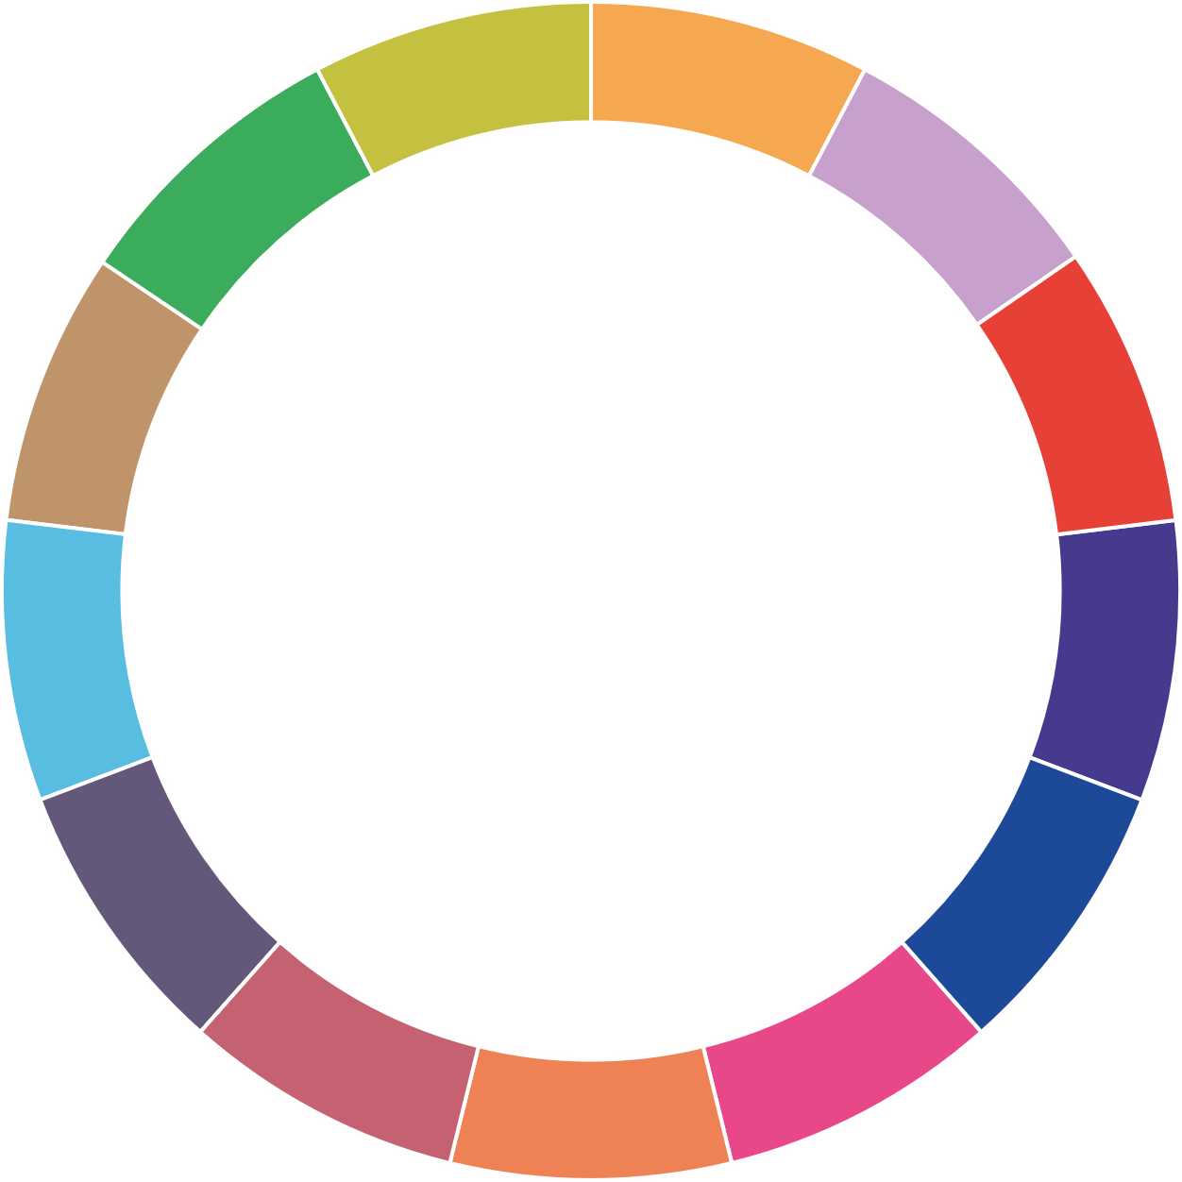









Données ouvertes
de la recherche
Archives ouvertes
Principes FAIR
Ouvrages
en libre accès
Plan de gestion de données
Revues
en libre accès
SCIENCE
OUVERTE
Entrepôts
de données
Loi pour une République numérique
Licences
Plans nationaux Science ouverte
Réforme du système d’évaluation de la recherche
Règlement Général
sur la Protection des Données (RGPD)
Data papers

Slide 41
Pour tout renseignement :
formations.humatheque@campus-condorcet.fr

